Slide 1
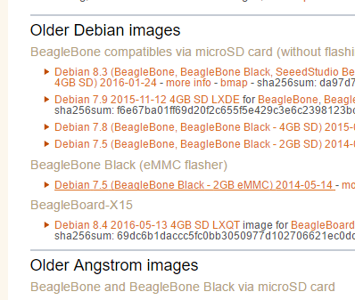
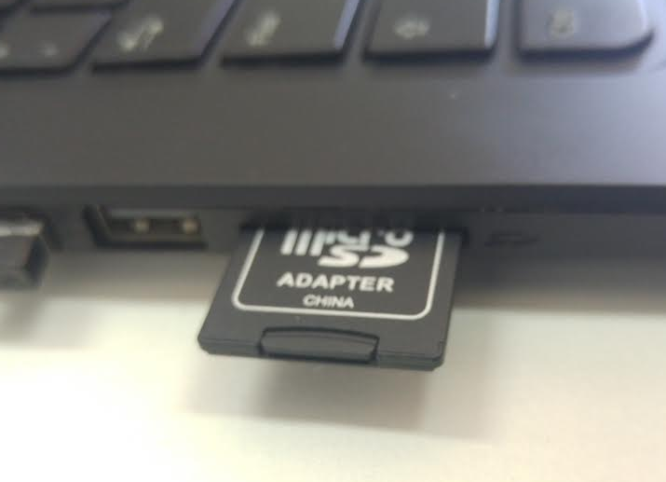
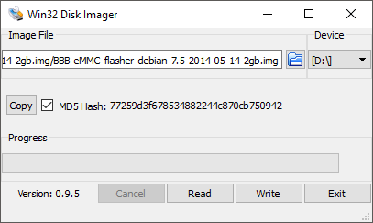
2
Imagem do Debian
1
Cartão de memória
3
Gravar

Slide 2
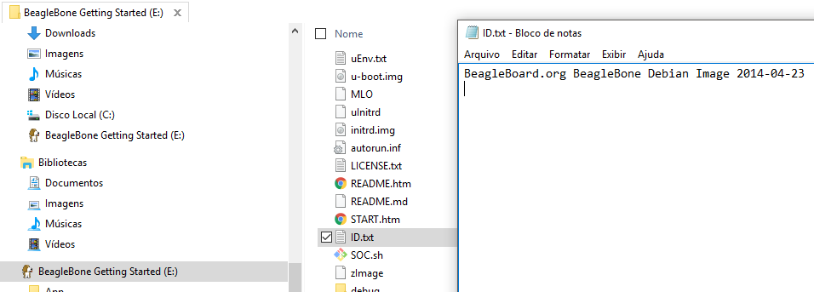

Slide 3
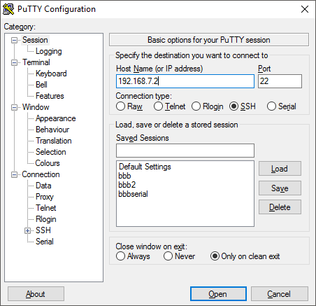
IP do BBB
Carregue as configurações
Nomei a seção
Seções salvas
Abra a conexão
Salve as configurações

Slide 4
Pilha de protocolos da internet
Modelo OSI
Rede
Enlance
Física
Transporte
Aplicação
Aplicação
Apresentação
Seção
Transporte
Rede
Enlance
Físico

Slide 5
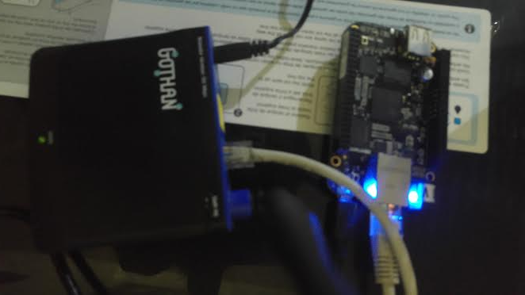
BBB
Cabo UTP
Roteador
Conector RJ45
Conector Ethernet 10/100

Slide 6
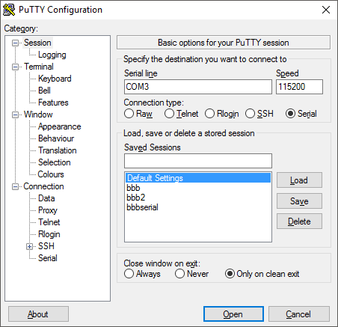
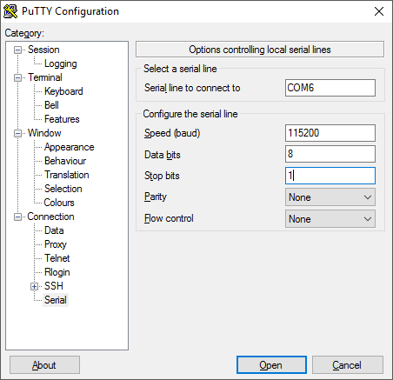
1
2
Selecione Serial
Porta COM
Parâmetros da comunicação serial
Abra a conexão
Clique aqui

Slide 7
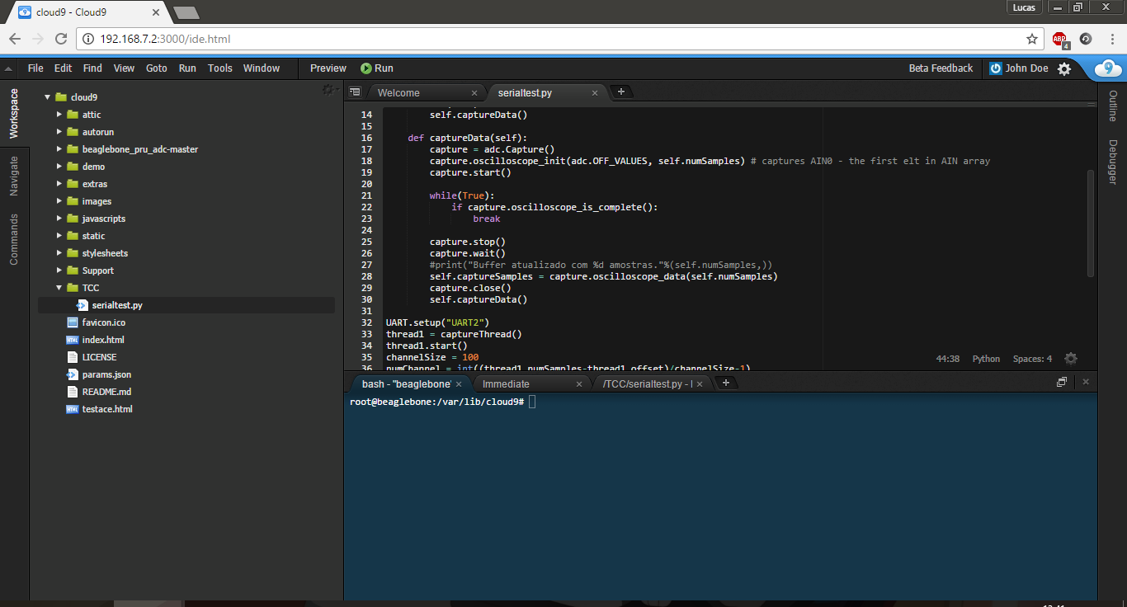
Executa arquivos
Ambiente de programação
Navegador de arquivos
Seção do terminal

Slide 8
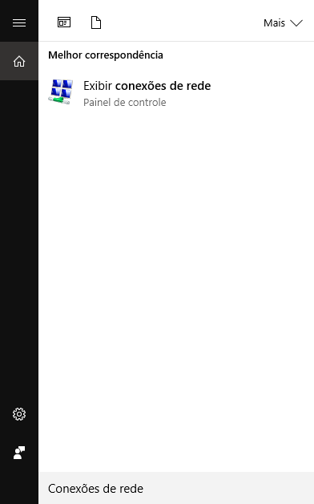
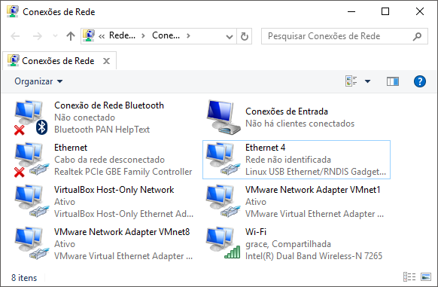
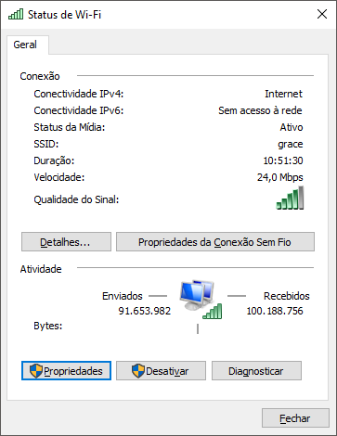
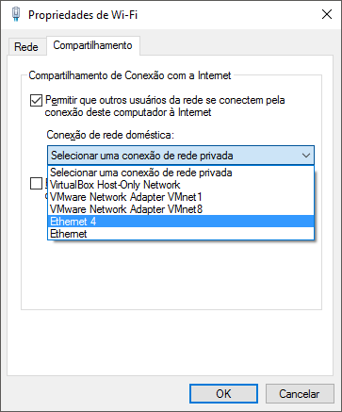
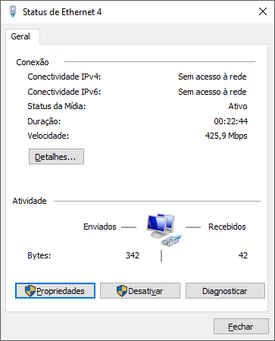
BBB
Clique
Clique (Internet)
Pesquise
1
2
3
4
Clique
Clique
Selecione

Slide 9
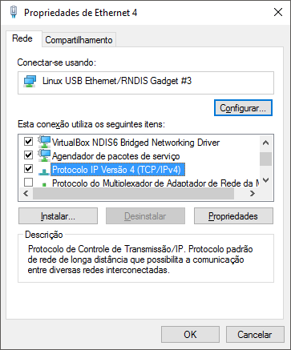
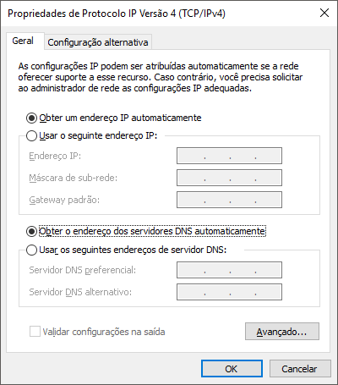
1
Clique
3
4
2
Clique
Selecione
Clique

Slide 10
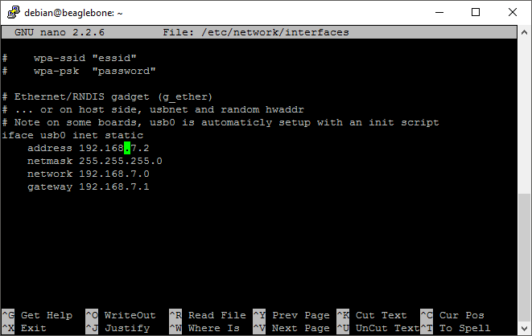
Altere essas linhas

Slide 11
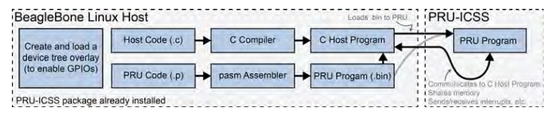
Código hospedeiro (.c)
Compilador C
Programa hospedeiro
Código do PRU (.p)
Pasm assembler
Programa do PRU (.bin)
Programa gravado no PRU
DTO para configurar os pinos de entrada e saída

Slide 12
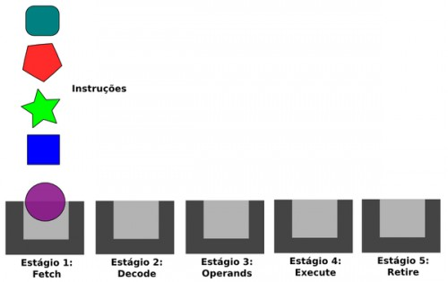
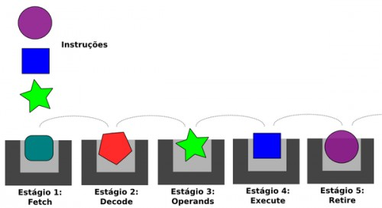


$$t_{0}$$
$$t_{1}$$

Slide 13

Instruções
$$t_{0}$$
Estágio 1:
Adicionar
Estágio 2:
Decodificar
Estágio 3:
Operar
Estágio 4:
Retirar

Slide 14

$$t_{3}$$
Estágio 1:
Adicionar
Estágio 2:
Decodificar
Estágio 3:
Operar
Estágio 4:
Retirar

Slide 15
Algumas instruções são maiores e desproporcionais
Estágio único

Slide 16
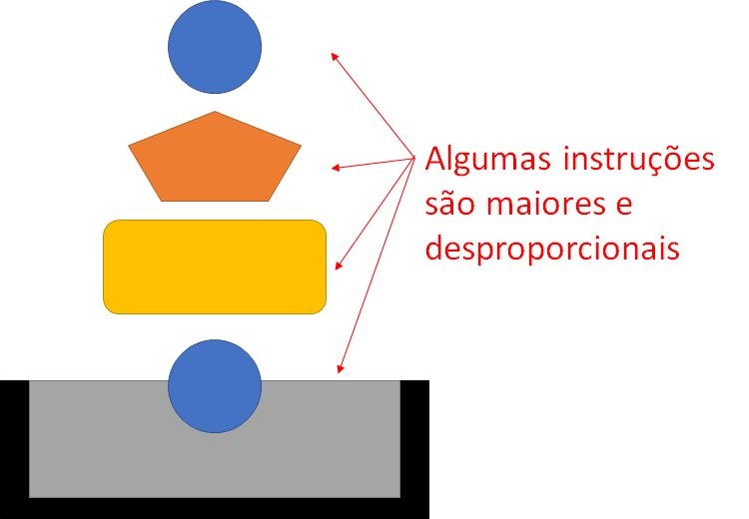
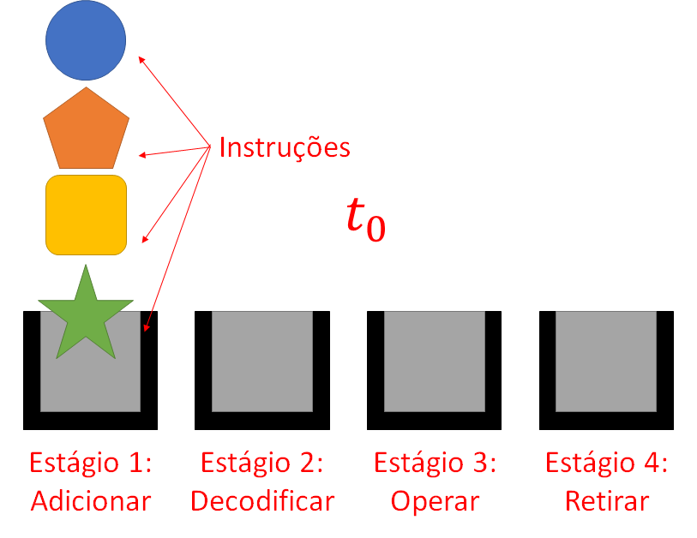
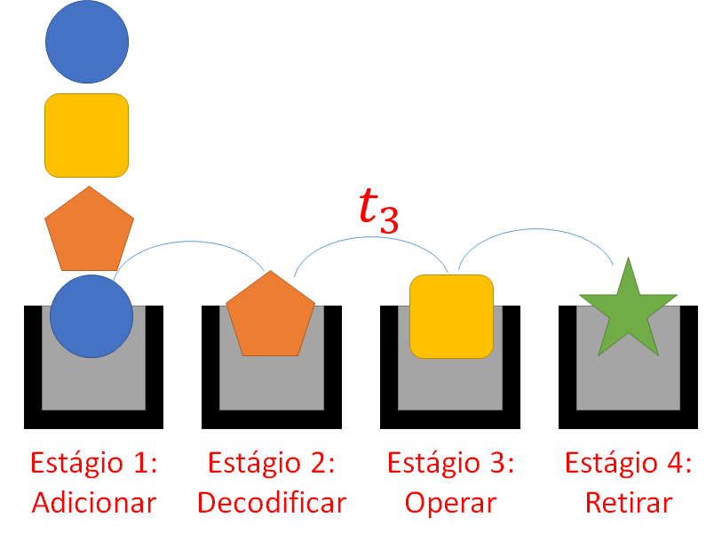
PRU
Estágio único
3 ciclos de clock depois
Processador com pipeline

Slide 17
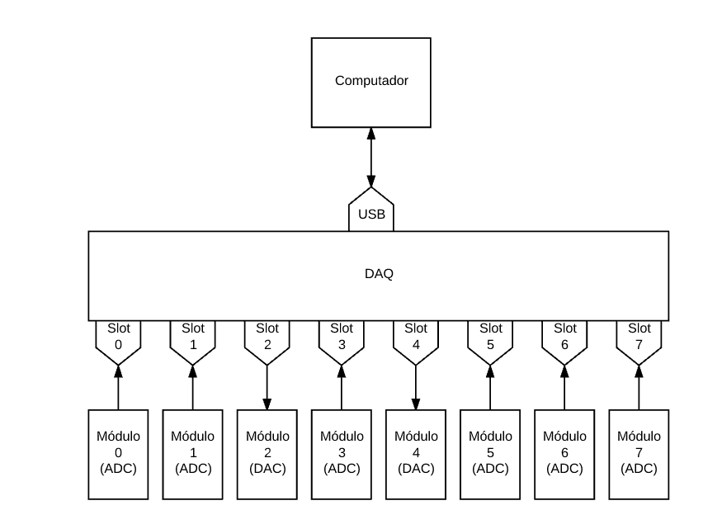
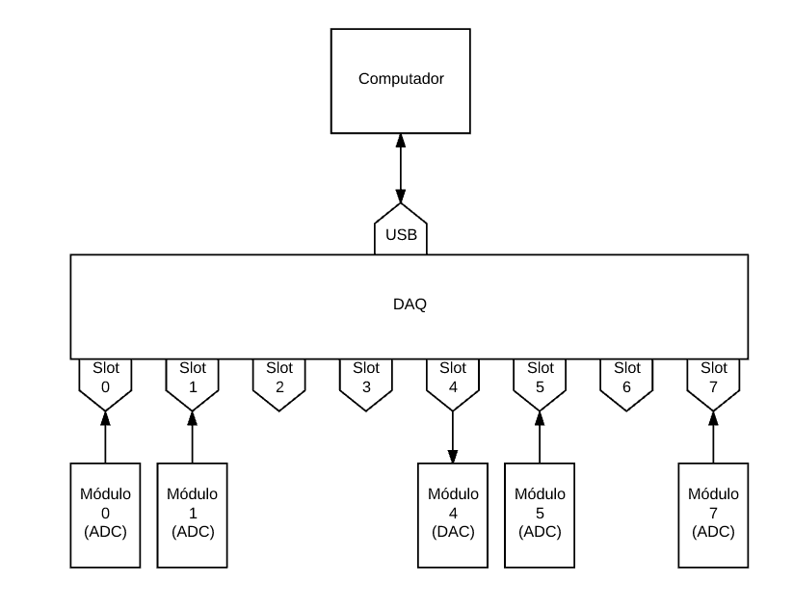

Slide 19
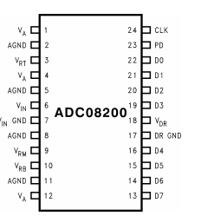
As 8 saídas paralelas do ADC

Slide 20
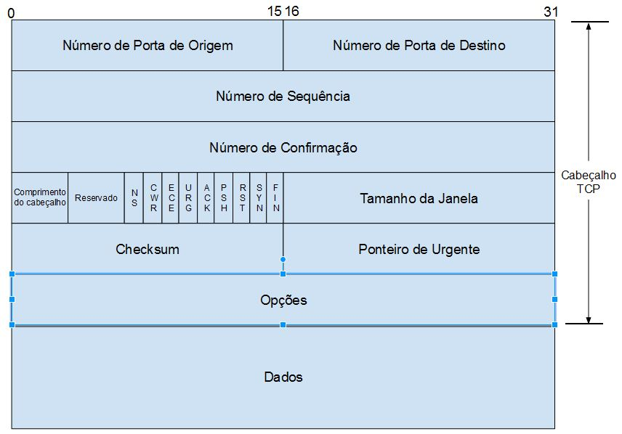
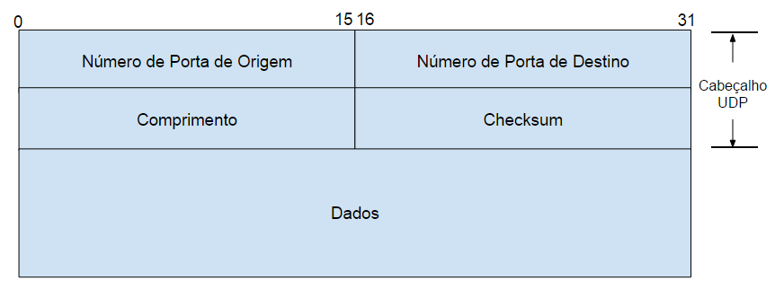
bit
bit

Slide 21
Computador
BBB
Segmento 0
Segmento 1
SYN (Seq = ISN)
SYN, ACK, (Seq = ISN), (Ack = ISN + 1)
ACK, (Seq = ISN+1), (Ack = ISN + 1)

Slide 22
Thread 1
Thread 2
Tempo

Slide 23
Threads
Thread 1 (Instância de captureThread)
Processo main.py
Thread 2 (Instância de captureThread)
...
Thread N (Instância de captureThread)
Programa principal (Inicializa as threads e envia os dados de cada thread para o computador)
Tempo

Slide 24
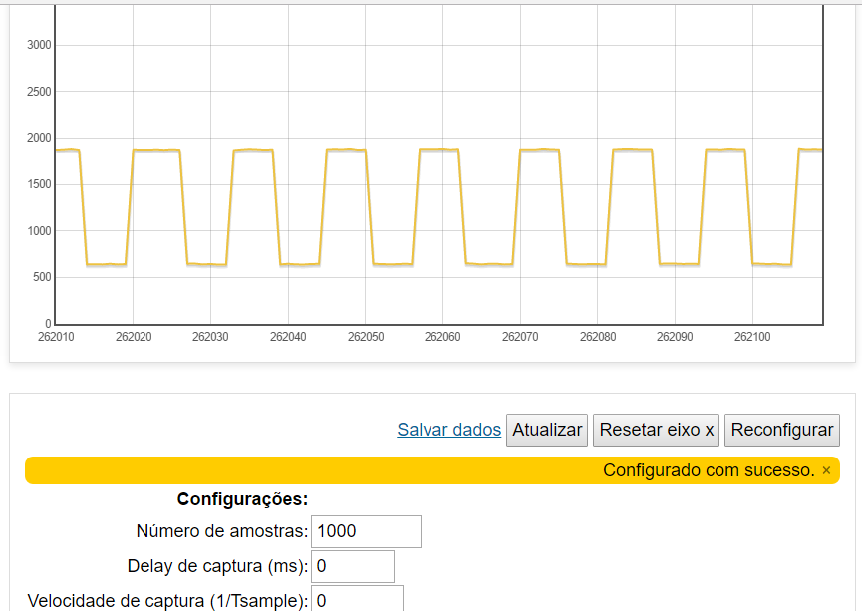
Flot

Slide 25
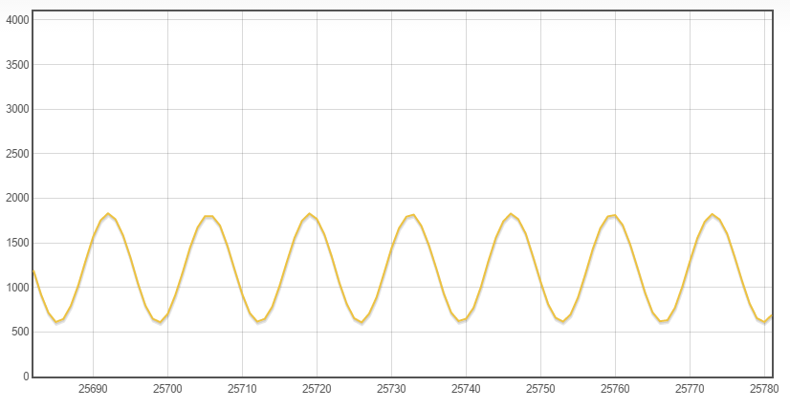
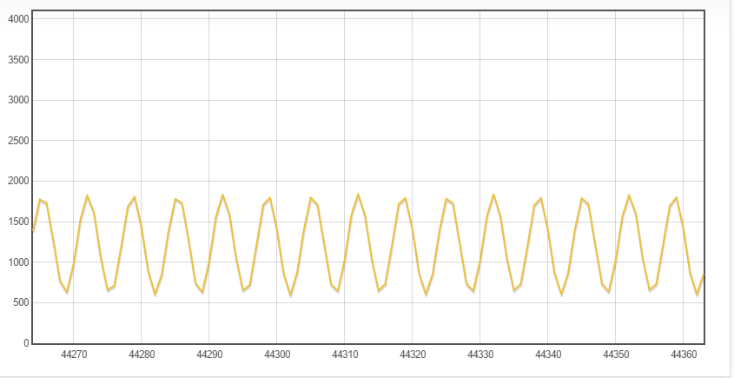

Slide 26
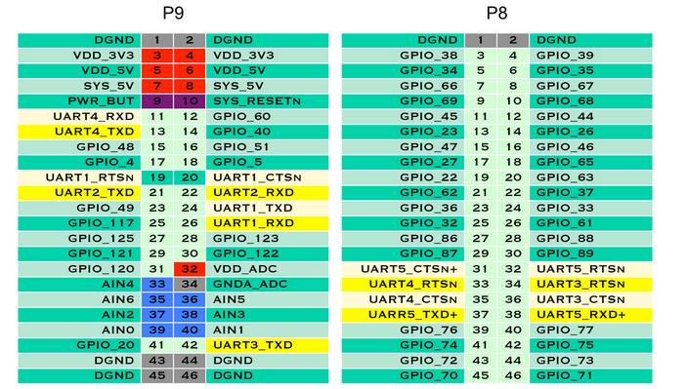

Slide 27
1 byte
1 byte
2 bytes
1 byte
2 bytes por amostra
1 byte
Inicio
Freq. de amostragem
No. de amostras
Fim cabeçalho
Dados
Fim

